Slide 1
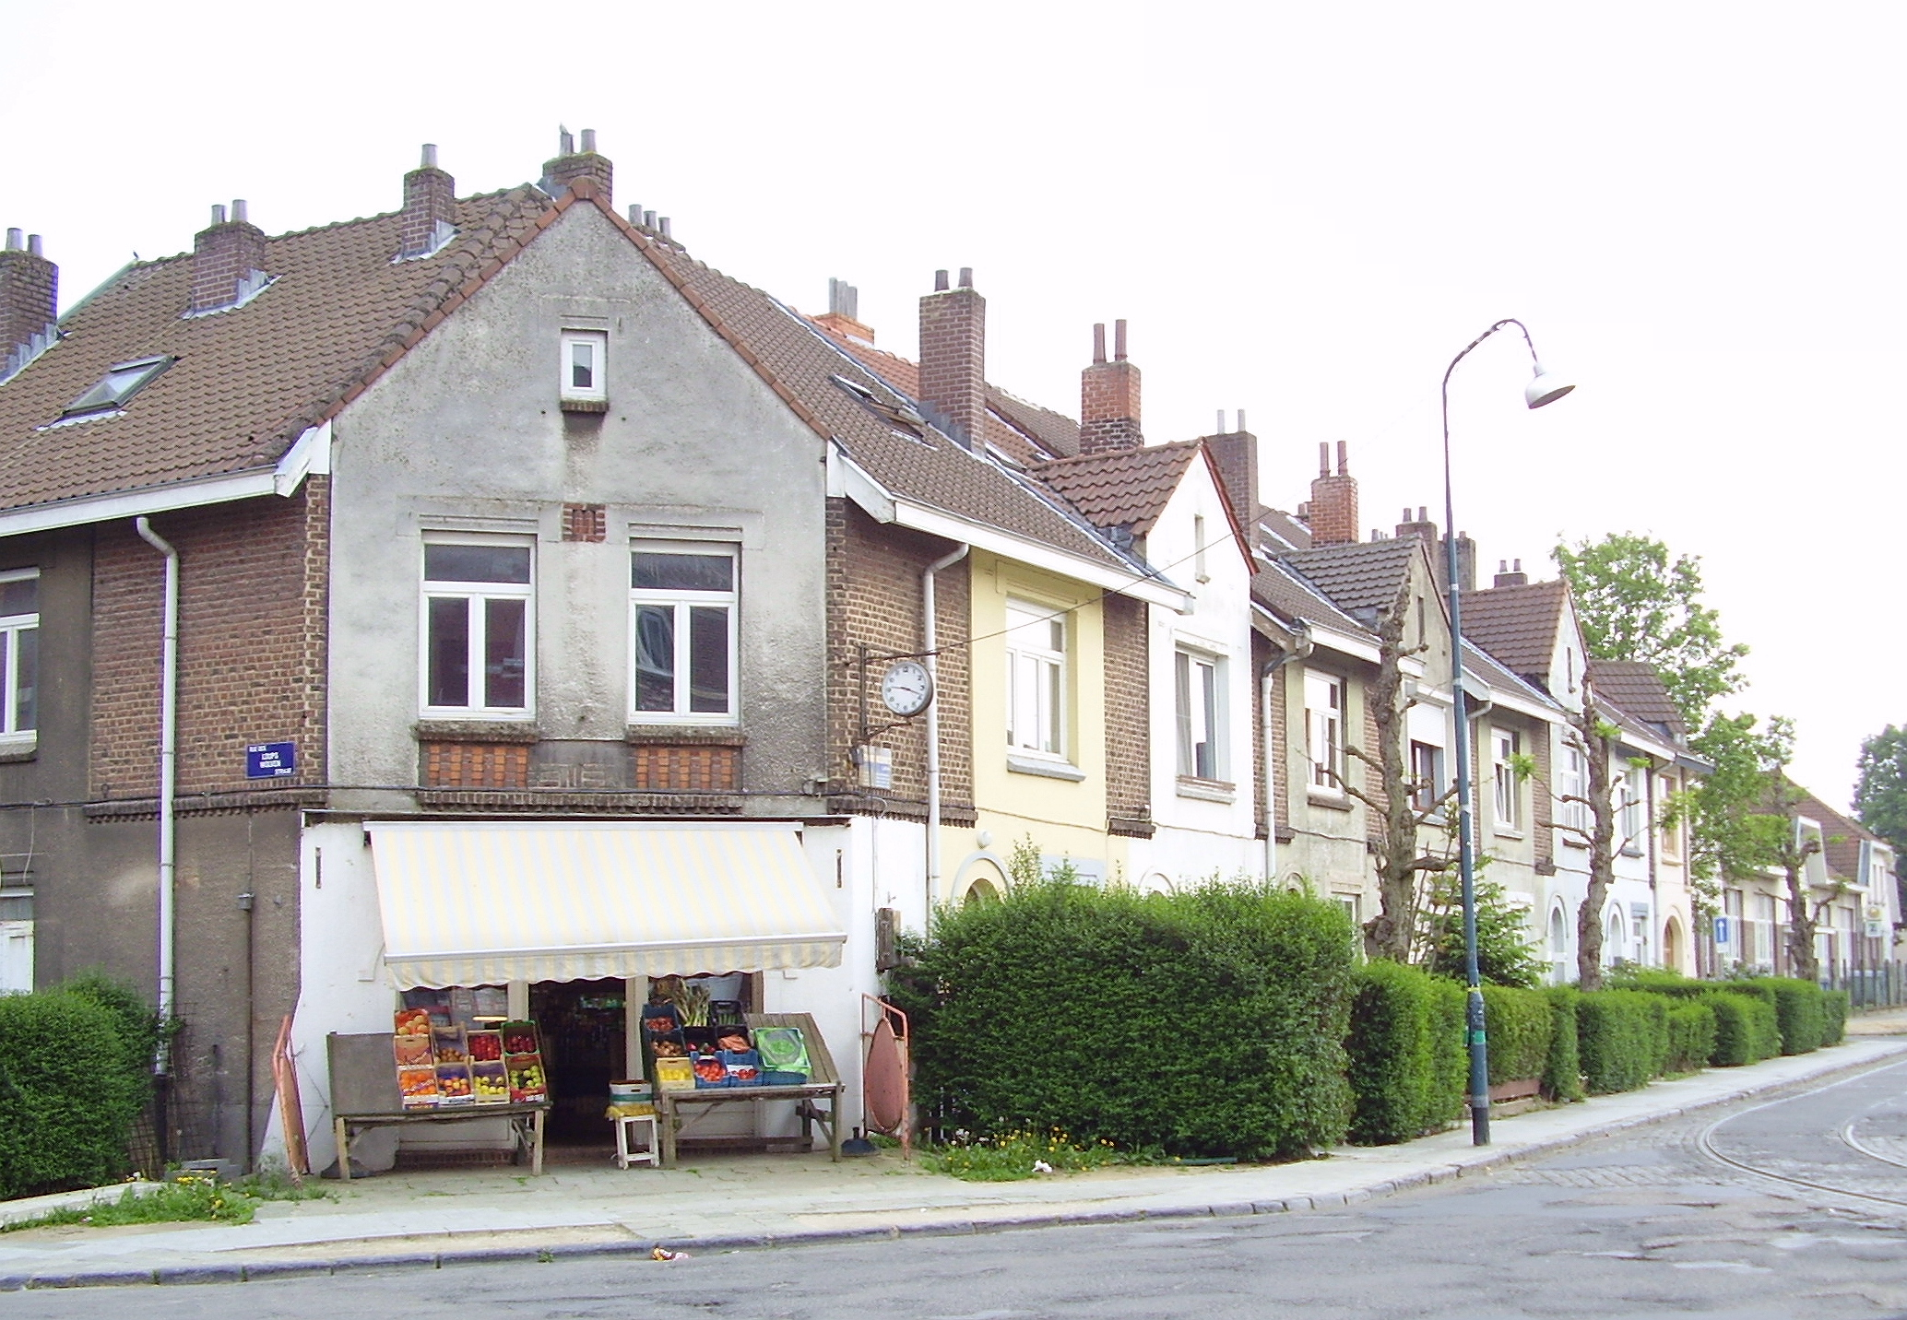
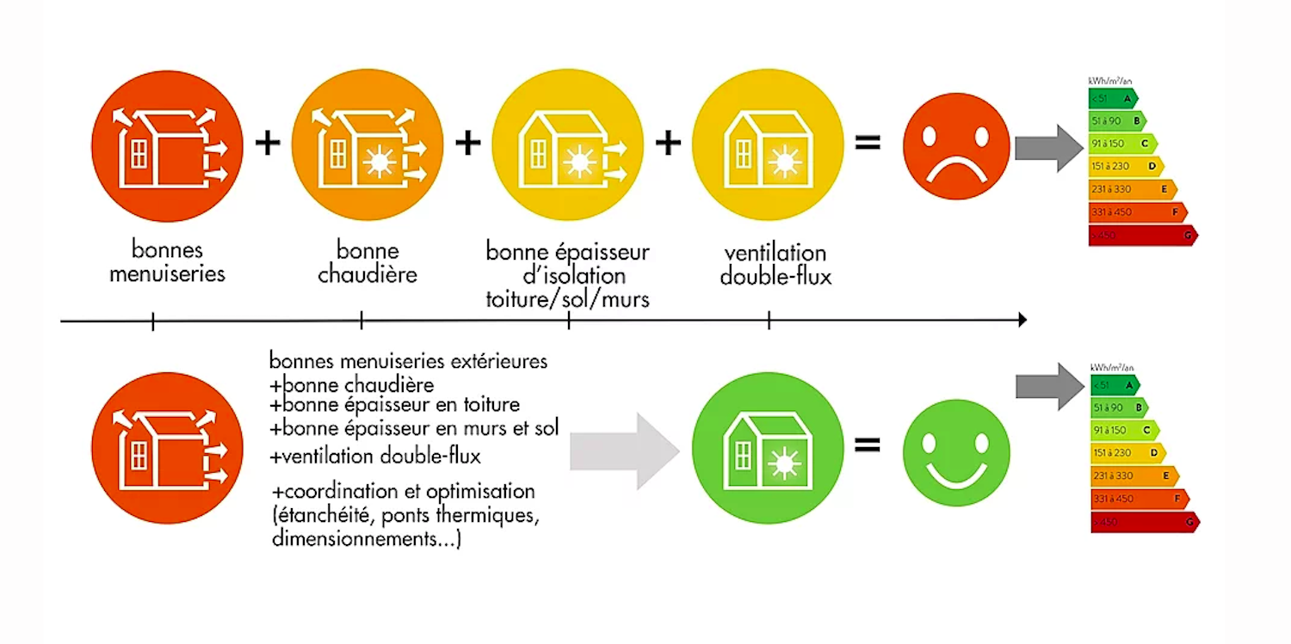
Renov Roue Rad Projet pilote de rénovation énergétique par quartier
Ensemble, plus simple, moins cher et de meilleure qualité
Réunion de lancement
20/2/2022

Slide 2
Faisons connaissance
Point de départ : un groupe de ménages prêts à se lancer dans l’exploration
Objectifs, livrables et planning du projet
Partage des perspectives de chaque partenaire
Mode de fonctionnement
Visite du quartier

Slide 3
Quelques propositions pour le tour de table
Prénom NOM et institution (pas trop vite ☺)
Qu’est-ce qui m’occupe qui fait que je suis là aujourd’hui, dans ce projet ?
Je serai satisfait.e de la réunion si …

Slide 4
Faisons connaissance
Point de départ : un groupe de ménages prêts à se lancer dans l’exploration
Objectifs, livrables et planning du projet
Partage des perspectives de chaque partenaire
Mode de fonctionnement
Visite du quartier

Slide 5
La rénovation énergétique de nos logements, pourquoi ? Ensemble, pourquoi ?
Motivations à rénover
Motivations à le faire ensemble
Optimiser l’efficacité énergétique
Consommer moins
Économie possible ?
Mise en commun des efforts de diagnostic
Matériaux durable
Solution qu’on peut répliquer de l’un à l’autre
Homogénité
Démarche durable
Se motiver
Diagnostic d’abord
Plus fort ensemble VS urbanisme
Meilleur confort
Homogénité
Seul > eu refus
Faciliter démarche avec professionnels
Les trouver

Slide 6
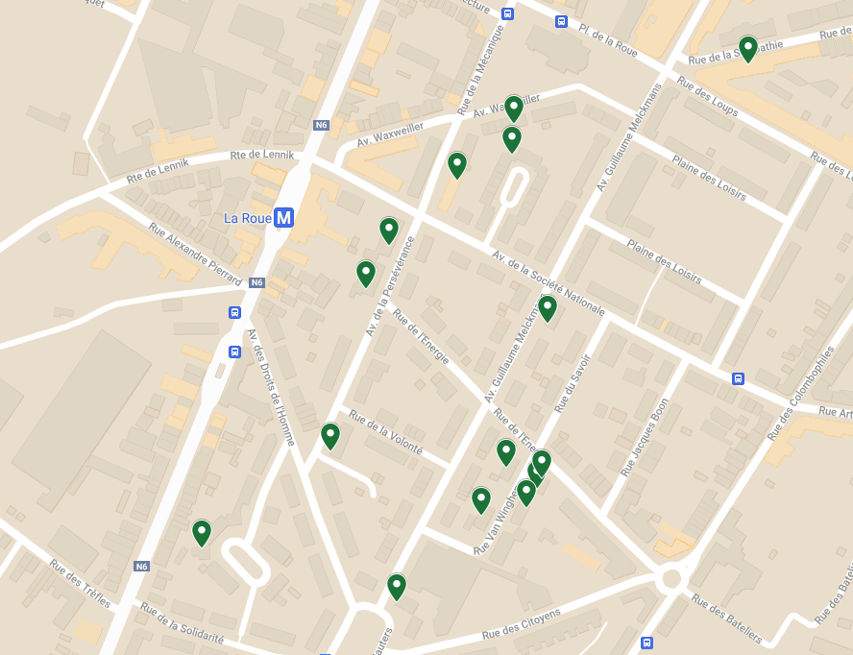
L’aventure dans laquelle on les embarque (vague 1)
Demande et comparaison de devis
(Oct. 2022)
Constitution du groupe
Estimatif des coûts pour chacun
Confirmation de participation
Démarrage des chantiers
(Janv. 2023)
Définition des projets
avec soutien archi et PEB
Clarification des solutions de financement
Introduction demande de permis groupé (juin 2022)
Choix et signature des devis
(Nov. 2022)
Suivi et réception des chantiers
www.renov-roue-rad.brussels

Slide 7
Les projets de rénovation
Le souhait d’isoler la façade avant est le poste qui revient chez TOUS les participants interviewés
La moitié des participants souhaite isoler son toit, pour l’autre moitié le toit est déjà isolé
La majorité souhaite recourir à l’isolation par l’extérieur, le reste est ouvert à une combinaison de différentes méthodes
Parmi les autres postes, celui qui ressort est le souhait de placer pompe à chaleur et panneaux photovoltaïques
Une partie importante a d’autres soucis (humidité, moisissure, fuites) qui devront être embarqués dans la rénovation

Slide 8
Le processus de concertation avec les administrations est enclenché
Plusieurs réunions bilatérales
Une session multilatérale et la prochaine le 1 mars 2022
Les acteurs mobilisés : Commune, Bruxelles Environnement, Urban (Patrimoine et Urbanise), BMA, IRPA, Foyer Anderlechtois

Slide 9
Faisons connaissance
Point de départ : un groupe de ménages prêts à se lancer dans l’exploration
Objectifs, livrables et planning du projet
Partage des perspectives de chaque partenaire
Mode de fonctionnement
Visite du quartier

Slide 10
Objectifs généraux du projet
Ce que nous voulons démontrer
Les approches par quartier :
ont le potentiel de déclencher une dynamique de rénovation énergétique permettant d’atteindre le rythme requis par la transition climat
en offrant de multiples bénéfices économiques, environnementaux et sociaux.
Pour ce faire,
Formuler et de tester un processus de rénovation énergétique à l’échelle du quartier pour démontrer le potentiel de travailler à cette échelle en termes de
déclenchement des rénovations énergétiques,
de réduction des coûts,
de temps et d’énergie à toutes les étapes du parcours de rénovation (“customer journey”),
d’attractivité vers les particuliers et les professionnels de la rénovation.
Le projet veut encourager des rénovations énergétiques globales en améliorant l’information, l’accessibilité des solutions techniques et leurs coûts, la simplification des démarches de permis, l’accessibilité des solutions de financement.

Slide 11
Nous souhaitons expérimenter le rôle de coach de rénovation collective, en mobilisant vos expertises comme les différentes facettes de ce coach
Les rôles du coach que nous souhaitons expérimenter :
mobilisation,
accompagnement technique et administratif,
mobilisation de tous les acteurs pour faciliter le parcours de rénovation,
facilitation du montage financier de manière inclusive,
intégration des opportunités de réseau de chaleur
Nous souhaitons tirer les apprentissages sur :
Les service d’accompagnement,
Les business modèles possible pour la pérennité économique de ces services
Les conditions de réplicabilité
Les impacts socio-économiques et environnementaux du projet

Slide 12
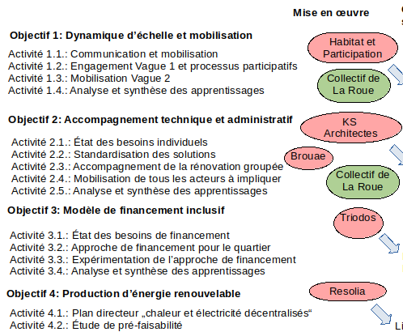
Les activités du projet sont organisées autours de ces objectifs

Slide 13
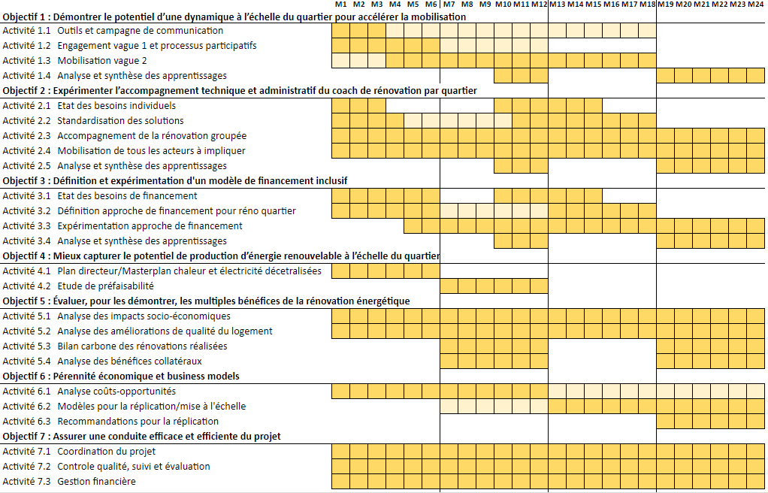

Slide 14
Scanner les objectifs spécifiques et indicateurs dans le doc

Slide 15
Faisons connaissance
Point de départ : un groupe de ménages prêts à se lancer dans l’exploration
Objectifs, livrables et planning du projet
Partage des perspectives de chaque partenaire
Mode de fonctionnement
Visite du quartier

Slide 16
Quelles sont vos perspectives
Votre vision du projet et ce qui vous y motive
Facteurs et indicateurs de succès,
Les risques par rapport à votre mission dans le projet,
Vos besoins à l’égard du consortium ou de certains partenaires

Slide 17
Les besoins prioritaires du Collectif La Roue
Structurer une vision claire du parcours utilisateur pour les candidats à la rénovation et les différentes étapes d’ici juin, et en particulier les prochaines étapes pour pouvoir les communiquer (Julien, Gérôme)
Elaborer une stratégie de communication, de mobilisation, et de maintien de l’engouement (HetP)
Comprendre ce qu’on peut faire pour l’efficacité et l’efficience de vos contributions (tous)

Slide 18
Faisons connaissance
Point de départ : un groupe de ménages prêts à se lancer dans l’exploration
Objectifs, livrables et planning du projet
Partage des perspectives de chaque partenaire
Mode de fonctionnement
Visite du quartier

Slide 19
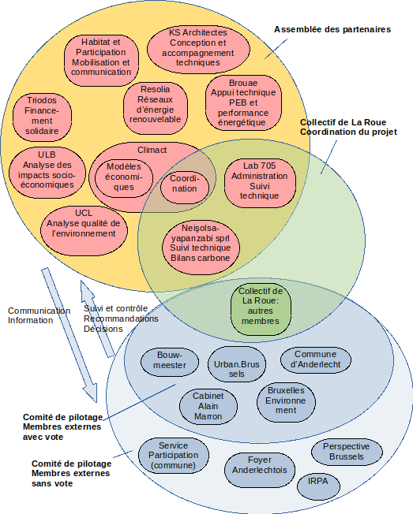
Gouvernance du projet
Coordination: Eva, Tania, Quentin
Assemblée des partenaires : anticiper et identifier les difficultés, proposer des solutions, croiser les information et regards, contribuer et faciliter la bonne conduite du projet (tous les 3 mois)
Le comité de pilotage est l’organe formel de prise de décision sur les directions du projet (tous les 4 mois)
Comité d’accompagnement : BE + cab. Marron + Collectif La Roue

Slide 20
Les modes d’interactions pour la conduite du projet
Assurer des points courts réguliers, dont la fréquence évoluera au fil du projet
D’ici juin, nous souhaitons :
Pour les partenaires impliqués dans « l’offre de service aux habitants » (HetP, KS Archi, Brouae) Min 30’ d’appel bilatéral 1x/2 semaine
Pour les autres (Résolia, ULB, UCLouvain) Min 45’ d’appel bilatéral 1x/mois

Slide 21
Les besoins d’interactions en sous-groupes dans les prochains jours/semaines ?

Slide 22
Faisons connaissance
Point de départ : un groupe de ménages prêts à se lancer dans l’exploration
Objectifs, livrables et planning du projet
Partage des perspectives de chaque partenaire
Mode de fonctionnement
Visite du quartier

Slide 23
Pour baliser la visite, qu’est-ce qui vous intéresse le plus ?
Les maisons des ménages candidats de la vague 1 ?
Des maisons représentatives des typologies types ?
Les possibilités d’implémentation production de chaleur partagée et de réseau de chaleur ?
La manière de vivre et la dynamique de quartier ?
Autres choses ?

